Slide 1
Jetson Setting 20.04
Jetson nano 20.04, Jetson Orin NX, Jetson Orin Nano (Jetson Orin NX를 기준으로 작업하며 작성한 ppt 입니다)

Slide 2
완전 초기 세팅(자세한 설명 없음)
OpenCV 설치(+cuda 설치)
Realsense SDK 설치(+pyrealsense2, cuda)
Realsense-Ros 사용
Pytorch 설치

Slide 3
1. 완전 초기 세팅(자세한 설명 없음)
초기 셋팅은 유튜브에서 Jetsonhack이나 tistory들에 설명 많음
- Jtop 설치(젯슨보드의 상태 알려주는 GUI)
Catkin build 설치(ROS에서 패키지 빌드할 때 좋음)

Slide 4
2. OpenCV 설치(+cuda 설치)
https://forums.developer.nvidia.com/t/best-way-to-install-opencv-with-cuda-on-jetpack-5-xavier-nx-opencv-for-tegra/222777 위의 링크를 따라 설치
Make –j[코어수] : Makefile의 내용을 토대로 컴파일
Make install : 빌드한 것을 /usr/local/lib에 설치

Slide 5
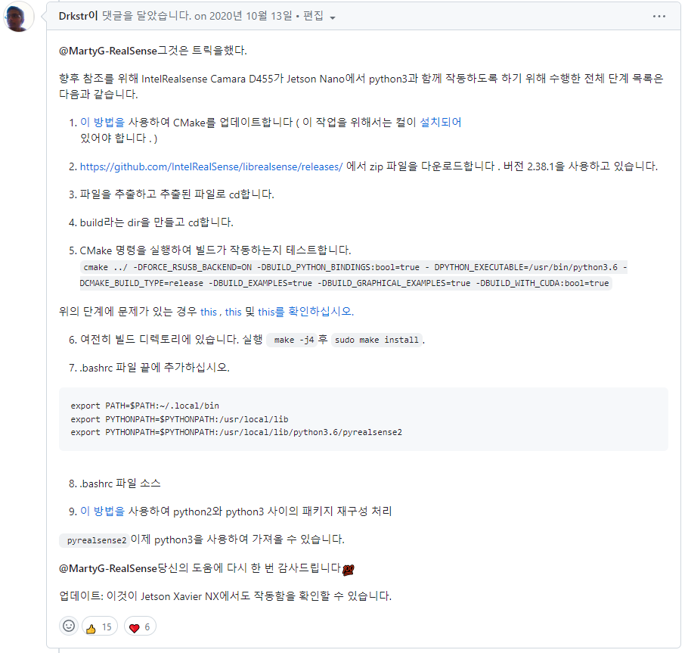
3. Realsense SDK 설치(+pyrealsense2, cuda)
https://github.com/IntelRealSense/librealsense/issues/6964

Slide 6

3. Realsense SDK 설치(+pyrealsense2, cuda)
- 2. 의 링크에서 원하는 버전의 SDK.zip 파일을 내려받음(저는 2.50.0 사용했음)
내려받은 폴더로 이동하여 $ unzip [파일명]으로 zip을 풀고, 원하는 경로에 $ mv [압축해제된 파일명] [경로]를 입력 ex) unzip librealsense-2.53.1.zip / mv librealsense-2.53.1 ~/catkin_ws/src
압축해제한 파일 내부로 들어가서($ cd librealsense-2.53.1) $ mkdir build 로 빌드폴더 생성
해당 경로에 있는 CMakeList.txt 파일을 열고 다음과 같이 수정한다. (추가설명: CMakeList.txt 파일 상단에 set(CMAKE_CUDA_COMPILER /usr/local/cuda-11.4/bin/nvcc) 추가

Slide 7
3. Realsense SDK 설치(+pyrealsense2, cuda)
해당 경로에 있는 CMakeList.txt 파일을 저장하고 닫고 다음을 입력한다. $ cmake ../ -DFORCE_RSUSB_BACKEND=ON -DBUILD_PYTHON_BINDINGS:bool=true - DPYTHON_EXECUTABLE=/usr/bin/python3.8 (설치할 파이썬 경로) -DCMAKE_BUILD_TYPE=release -DBUILD_EXAMPLES=true -DBUILD_GRAPHICAL_EXAMPLES=true -DBUILD_WITH_CUDA:bool=true –DCMAKE_CUDA_ARCHITECTURES=75
위의 내용을 터미널에 작성하고 나면 build 파일 내부에 여러 파일이 생성된다. 이때, Makefile이 중요, 위에 입력한 것들 중에 하나라도 오류가 있으면 안 됨.
이제 make [-j코어수] < ex) make –j8 >를 입력하여 Makefile을 통해서 컴파일을 한다.(젯슨 오린은 코어수 8이어서 8 사용함, 나노는 4) (+ sudo make install) → /usr/local/lib에 설치됨
./bashrc에 들어가서 다음의 내용을 추가한다. (pyrealsense의 경로를 찾을 수 있게 해줌) export PATH=/usr/local/cuda-11.4(자신의 쿠다버전)/bin:$PATH export LD_LIBRARY_PATH=/usr/local/cuda-11.4(자신의 쿠다버전)/lib64:$LD_LIBRARY_PATH export CMAKE_CUDA_COMPILER=/usr/local/cuda-11.4/bin/nvcc export PYTHONPATH=~/catkin_ws/src/librealsense-2.50.0/build/wrappers/python/:/opt/ros/noetic/lib/python3/:$PYTHONPATH (바로 위에 줄의 문장은 자꾸 pyrealsense2를 못 찾아가서 make 한 곳으로 직접 연결한 것 + ros에서 찾는 파이썬 경로도 추가한 것)

Slide 8
4. Realsense-Ros 사용
Arm 프로세서를 사용하는 젯슨 보드에 대해, Realsense ros 지원이 18.04에서부터 만들어주지 않아서 20.04 이상 버전에서의 사용자가 Cmake를 통해 수정하여 사용해야 함.
https://github.com/IntelRealSense/realsense-ros/tree/ros1-legacy
위의 링크에서 step2를 진행한다.(step1의 내용은 현재 사용 불가, 3.으로 대체됨)
realsense-ros/realsense2_camera로 들어가 CMakeList.txt를 아래와 같이 수정한다 (다음 슬라이드의 이미지 참고)

Slide 9
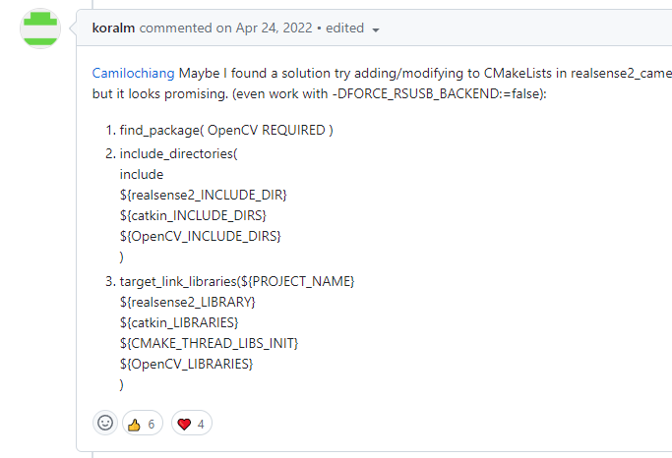
4. Realsense-Ros 사용
OpenCV가 찾아갈 수 있게 해주어야 한다
이후, $ mkdir build , $cd build 로 빌드 파일을 생성하고 들어간다.
$ cmake ../ – DFORCE_RSUSB_BACKEND=:true 를 터미널에 입력하여 CM akeList.txt 내용을 기반으로 Makefile 생성을 진행한다.
$ make [-j코어수] 를 통해 컴파일을 한다. (+ sudo make install)
이제 realsense-ros가 작동한다. $ roslaunch realsense2_camera rs_camera.launch

Slide 10
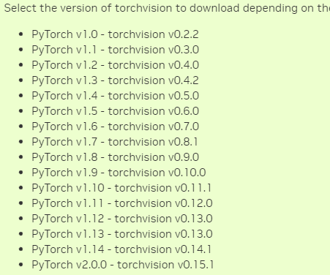
5. Pytorch 설치
주의사항
그냥 pip install torch torchvision 으로 바로 당겨오면 CPU로만 사용하게 됨. Cuda 사용을 위해 아래의 방법을 사용
Pytorch 설치할 때 torch와 torchvision의 버전을 항상 신경쓸 것
Jetpack 버전도 고려할 것 – 젯슨 오린은 jetpack 5.1 사용 (정확한 이유는 모르겠으나) torch 2.0.0을 사용하면 torchvision이 자꾸 에러가 발생하므로 1.x.x 사용을 권장

Slide 11
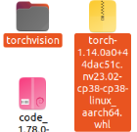
5. Pytorch 설치
https://forums.developer.nvidia.com/t/pytorch-for-jetson/72048 위의 링크를 따라 진행
나의 경우(torch 1.14.0, torchvision 0.14.1 사용)
Torch 설치
다운 받고, 다운 받은 경로로 이동한 뒤 $ sudo apt-get install python3-pip libopenblas-base libopenmpi-dev libomp-dev $ pip3 install Cython $ pip3 install numpy torch-1.14.0a0+44dac51c.nv23.02-cp38-cp38-linux_aarch64.whl

Slide 12
5. Pytorch 설치
https://forums.developer.nvidia.com/t/pytorch-for-jetson/72048 위의 링크를 따라 진행
나의 경우(이어서)
2. Torchvision 설치
$ git clone --branch v0.14.1 https://github.com/pytorch/vision torchvision $ cd torchvision $ export BUILD_VERSION=0.14.1 $ python3 setup.py install --user Qengeering에 올라온 방식을 사용하면 (jetpack이 달라서인지?) 오류발생 참고했던 링크들을 다음 페이지에 추가함

Slide 13
5. Pytorch 설치
에러 냈던 링크들
https://qengineering.eu/install-pytorch-on-jetson-nano.html
https://forums.developer.nvidia.com/t/the-instruction-of-installing-pytorch-and-torchvision-by-python3-8-on-ubuntu-20-04-on-jetson-device/169211
https://mopipe.tistory.com/159
https://stackoverflow.com/questions/69934320/oserror-libcudart-so-10-2-cannot-open-shared-object-file-no-such-file-or-dire
https://stackoverflow.com/questions/60137572/issues-installing-pytorch-1-4-no-matching-distribution-found-for-torch-1-4
https://junk-research-note.tistory.com/13
Jetpack 4.6 이하인 젯슨 나노에서 사용할만한 링크
https://jstar0525.tistory.com/171
https://docs.ultralytics.com/yolov5/tutorials/running_on_jetson_nano/#install-pytorch-and-torchvision
Pytorch가 깔려있는 Jetson 이미지 파일
https://catalog.ngc.nvidia.com/orgs/nvidia/containers/l4t-pytorch

Slide 14
그 외 에러 시 참고한 곳들
https://m.blog.naver.com/PostView.naver?isHttpsRedirect=true&blogId=jaydee88&logNo=221307195595 – pyrealsense2 못 찾을 때
https://github.com/IntelRealSense/librealsense/issues/3062 – python 종속 빌드할 때
https://github.com/IntelRealSense/librealsense/issues/7540 - pyrealsense2 못 찾을 때
https://stackoverflow.com/questions/19980412/how-to-let-cmake-find-cuda - cuda 못 찾을 때
https://stackoverflow.com/questions/62134563/how-to-give-permission-to-intel-realsense-camera-on-ubuntu - realsense UDev-rules missing
/opt/ros/noetic/share/genmsg no module named 'genmsg’ 뜨면 그냥 ros 재설치할 것 - https://everynewday1029.tistory.com/37
https://forums.developer.nvidia.com/t/best-way-to-install-opencv-with-cuda-on-jetpack-5-xavier-nx-opencv-for-tegra/222777 - opencv w/ cuda

Slide 15
에러 시 참고한 곳들
https://m.blog.naver.com/PostView.naver?isHttpsRedirect=true&blogId=jaydee88&logNo=221307195595 – pyrealsense2 못 찾을 때
https://github.com/IntelRealSense/librealsense/issues/3062 – python 종속 빌드할 때
https://github.com/IntelRealSense/librealsense/issues/7540 - pyrealsense2 못 찾을 때
https://stackoverflow.com/questions/19980412/how-to-let-cmake-find-cuda - cuda 못 찾을 때
https://stackoverflow.com/questions/62134563/how-to-give-permission-to-intel-realsense-camera-on-ubuntu - realsense UDev-rules missing
/opt/ros/noetic/share/genmsg no module named 'genmsg’ 뜨면 그냥 ros 재설치할 것 - https://everynewday1029.tistory.com/37
https://forums.developer.nvidia.com/t/best-way-to-install-opencv-with-cuda-on-jetpack-5-xavier-nx-opencv-for-tegra/222777 - opencv w/ cuda

